Slide 1

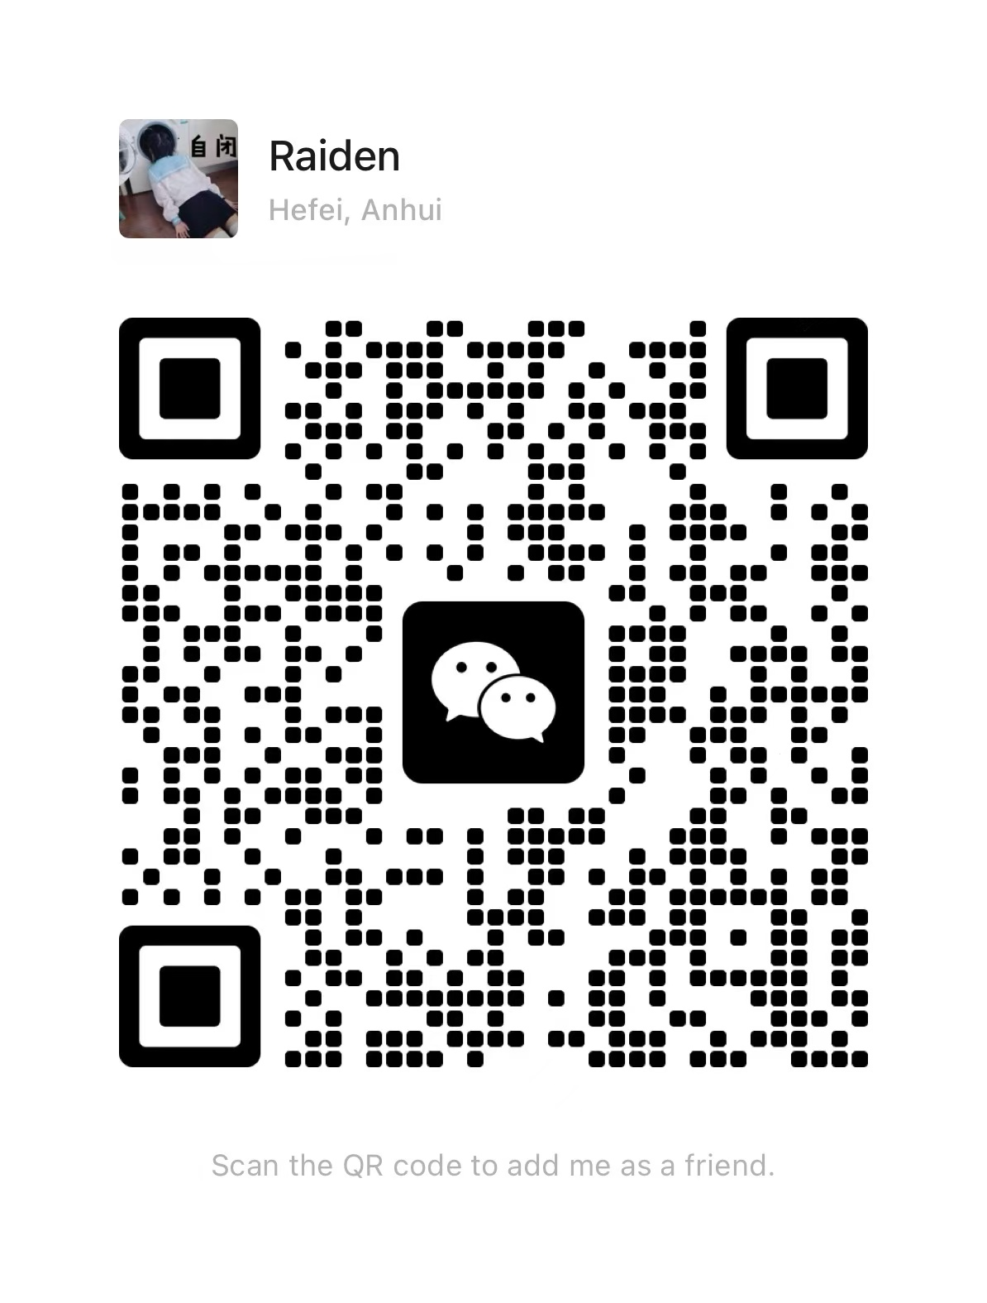


保研经验分享
Harbin Institute of Technology（Shenzhen）
王亮 18326071985
保研去向：复旦大学

Slide 2
01
保研时背景
02
夏令营情况
03
如何准备面试
04
不要轻易直博

Slide 3

保研背景

Slide 4
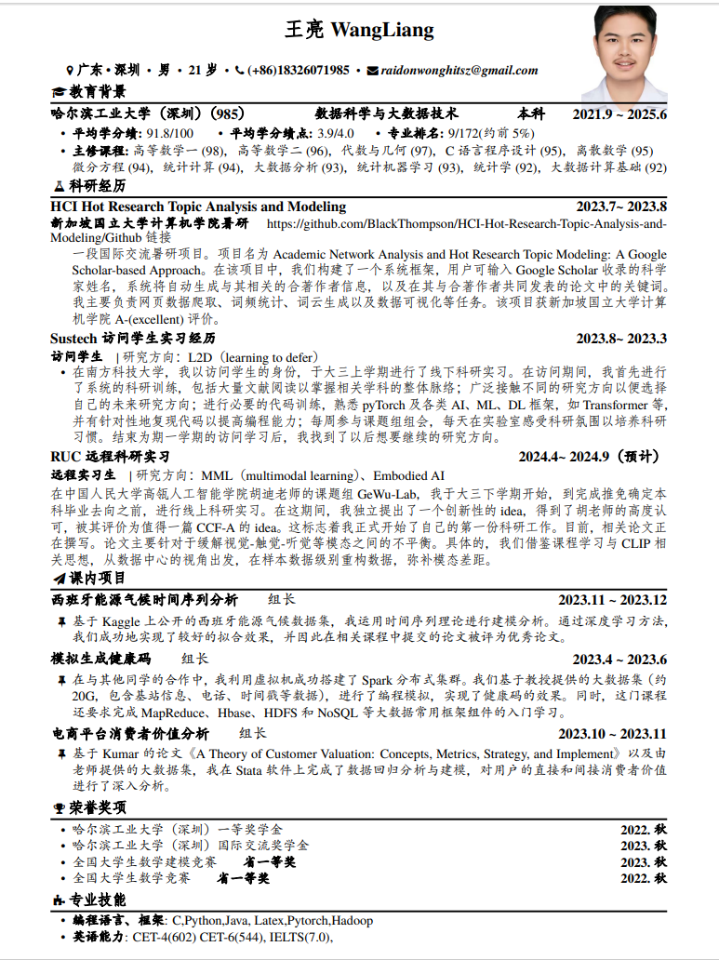


01
保研背景

Slide 5

01
保研背景
For AIer:
paper(有当然无敌，大多数人没有)>
national prize（奖学金，竞赛，ACM etc）>
research experience(必备)>
other prize/English/etc（聊胜于无）

Slide 6
02
背景
何谓 research experience？
come up with an idea?
paper in progress?
paper under review?
public project?
experiment varifying?
surveying?
in one word, 有的聊，不会被问穿

Slide 7
02
背景
how to get research experience:
from right now
找计科老师打工/最容易
寻找目标院校老师，在对方那打工/清深被计科抢满了，也可以
online recruitement ad/信息搜集能力
降低期望，降低焦虑，没几个人有顶会，没几个人实际做出来什么东西了，做出来的要么选择更好的学校直博要么出国，对硕士申请来说影响不大。最重要的是做事，别面试被问穿就是最大的胜利。
对我个人，实际上啥都没做出来，一通乱吹，没被问穿=全部优营

Slide 8
夏令营情况

Slide 9
02
夏令营情况
策略：和前面的同学避开、选略冷门或让步专硕直博、只投AI、轻机试
老师>>院校>>项目/学院etc
入营：
复旦大数据（专硕优营）
南大智科（学硕优营）
人大高瓴（直博优营）
科大10系（硕博连读优营）
自动化所（没去）
未入营：
清深TBSI/大数据
北大软微
上交AI
南大cs/AI
最终选择：复旦大数据 夏令营上岸预推免开摆

Slide 10
准备面试

Slide 11
03
面试
投递完入不入营是学校的事情
准备笔试、面试才是自己的事情
笔试：说实话没怎么准备，数学三件套刷数一真题，王道数据结构，力扣刷刷，大概在5-6月简单准备
面试准备：
一、投递大厂暑假实习算法岗面试：4月左右高峰期，时间早于保研套磁时间，免费线上，代码测试，项目查漏定点爆破，修改简历，准备套磁
二、套磁，从优先级较低的学校老师、开始面试早的开始，锻炼
三、目标老师 重点准备、冲刺，根据面试竞争反馈调整投递项目（eg.复旦一开始投的直博，老板统一面试较晚没回复，由于直博的强prof放弃报直博，转投学硕，面完老板说能来就要，但是说学硕基本都给本校，遂转投专硕，最终学硕我们学校无人入营，录取结果几乎全本校）
四、院校线下面试，英语口语我是考雅思买的菲律宾口语外教对练，很便宜，练练freestyle就行；专业面试我没遇到过主问专业课的，几乎都是问科研经历，以及很前沿的东西，因此科研经历是重中之重。专业课无非基础数学，算法，数据结构，复习笔试都过了

Slide 12
慎重直博

Slide 13
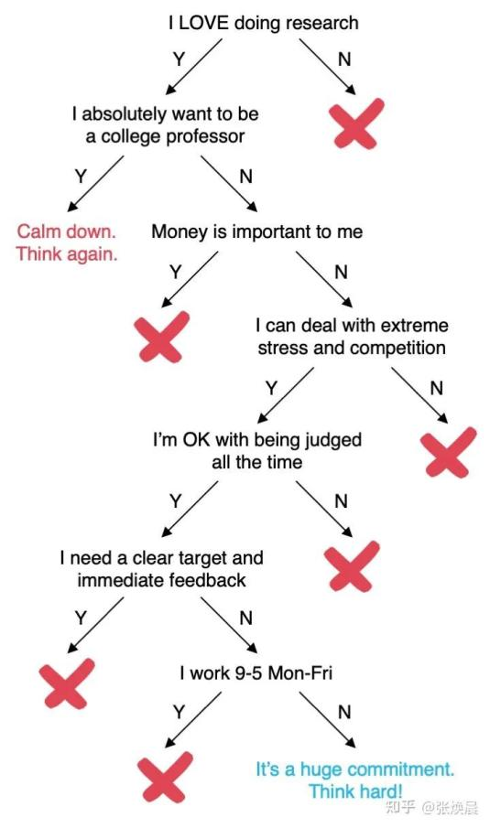
04
慎重直博

Slide 14
04
慎重直博
好处：毕业快，算法岗有的要求博士，连贯，重视，工资高，入营容易，老师话语权大可以捞人
坏处：压力大，延毕，退学即本科，没有假期，成果说话，和老师面一次试不足以判断其人品，很多人面兽心的prof，问组里师兄师姐不一定说，最高学历土博找教职略微吃亏，难有学历更进一步的可能，没有大四gap，如果读了才发现自己不适合没有退路风险大
my story:为什么我放弃了人大高瓴直博？
总之：读博需慎重、慎重、再慎重

Slide 15
thank you for your listening

